Slide 1
Desarrollo de Objetos de Aprendizaje
Ing. Edgar Jonatan Larios Tapia
DV. Tatiana Valencia

Slide 2
Presentación:
La producción de OA puedes ser abordada desde múltiples perspectivas, una de ellas es la mirada interdisciplinar, que parte del propósito de superar los retos pedagógicos y técnicos que la producción de material educativo apoyado en TIC supone para el autor, ubicando a éste en el rol de experto temático, mientras es apoyado por diferentes profesionales de diversas áreas y para quien se definen los principales roles dentro de cada una de las fases de diseño instruccional. Por lo anterior este módulo plantea los lineamientos básicos para la producción de un objeto de aprendizaje, partiendo del trabajo de un equipo interdisciplinario y retomando el guión didáctico realizado en el módulo anterior.
Este módulo está dirigido a las personas interesadas en la producción de objetos de aprendizaje, brindando las características y pautas de calidad esenciales para su construcción.

Slide 3
Metodología:
Los participantes conformaran grupos de trabajo identificando las características, perfiles, habilidades y conocimientos entre los integrantes, necesarios para la instrumentación tecnológica de OA, Llevaran a cabo las actividades necesarias para concretar la creación de OA mediantes herramientas tecnológicas y estándares en el ámbito de OA
Revisión y análisis de los documentos proporcionados en el contexto de Derechos de Autor, Estándares y Perfiles.
Generación de un plan de trabajo grupal para la instrumentación de OA mediante la aplicación de una herramienta de Autoría
Intercambio de información y opiniones
Derechos de Autos
Perfiles y Roles en la Producción de OA
Herramientas de Autoría
Estándares en el ámbito de OA
Interoperabilidad y Re-uso de OA
Interacción con la herramienta de Autoría a través de un tutorial que permita conocer las opciones y características de la herramientas

Slide 4
Objetivo:
El participante estará en la capacidad de desarrollar un OA y generar un producto final, a partir del guión didáctico, con el uso de una herramienta de autoría, incorporando las consideraciones en cuanto a tecnología, estándares, reusabilidad y derechos de autor.

Slide 5
Intenciones Pedagógicas:
Este módulo esta dirigido a las personas interesadas en la producción de objetos de aprendizaje, brindando las características y pautas de calidad esenciales para su construcción.
Su intención es generar los conocimientos necesarios para la instrumentación de OA considerando estándares internacionales respecto al tema. Propiciar el desarrollo de competencias que permitan a los participantes la comprensión y aplicación de herramientas tecnológicas en el proceso de instrumentación de OA a través de TIC
El modulo permitirá que los participantes materialicen el trabajo teórico-práctico en un OA tangible que permita la interacción con diversos usuario y por ende la generación de conocimiento en el tema que trata cada OA. Los OAs desarrollados deberán permitir el reuso e interoperabilidad con repositorios de OA y plataformas educativas (LMS)

Slide 6
Temas:
SEMANA 1.
Consideraciones tecnológicas en el desarrollo y producción de objetos.
Proceso de Desarrollo
SEMANA 2
Roles involucrados en la producción e OA
Derechos de autor
Estándares en el ámbito de OA (Modelo SCORM e IMS)
SEMANA 3
Herramientas de autoría
Exe-learning
Macromedia Flash
SEMANA 4
Re-uso e interoperabilidad de OA
Reload

Slide 7
Seguimiento y Evaluación:
Se proponen dos tipos de actividades: de aprendizaje y evaluativas. Las actividades de aprendizaje se encuentran al interior de los materiales de estudio o contenidos, y están orientadas a la autoevaluación y a la ejercitación, con el fin de afianzar los saberes estudiados en cada subtema.
Las actividades evaluativas recogen los objetivos de aprendizaje.
Los entregable de los equipos de trabajo son:
Guión de OA con las anotaciones pertinentes respecto a la tecnología y estrategia de instrumentación tecnológica en cada uno de temas y contenidos.
Plan de trabajo para la producción de OA, detallando tiempo, responsabilidades y entregas para la generación de OA
OA Desarrollado, empaquetado en diversos formatos y estrategias
OA Montado en la Plataforma Virtual de Diplomado

Slide 8
Entrando en Materia!!!

Slide 9
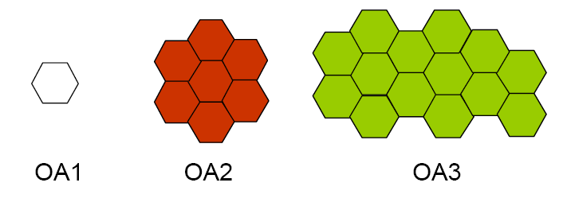
Discretizacion del Espacio de Conocimiento La granularidad de los OA
Los hexágonos pueden ser unidades de contenido o elementos que componen al OA.
OA1 podría ser una imagen
OA2 podría ser una página web que incluye texto e imágenes.
OA3 puede ser un recurso multimedia en el que se incluyen más unidades de contenido que en los objetos anteriores.

Slide 10
Características de los OA
Ser autocontenido, es decir, por si solo debe ser capaz de dar cumplimiento al objetivo propuesto. Solamente puede incorporar vínculos hacia documentos digitales que profundizan y/o complementan algunos conceptos del contenido.
El Objetivo de un OA es la generación de conocimiento en un tema o concepto

Slide 11
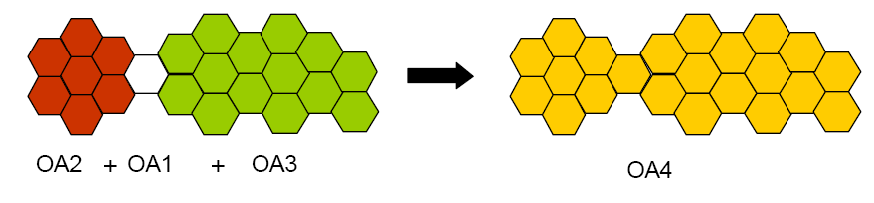
Características de los OA
Ser reutilizable, es decir, debido a que pretende dar cumplimiento a un objetivo específico, podrá ser utilizado por diversos educadores bajo distintos contextos de enseñanza.
El recurso debe ser modular para servir como base o componente de otro recurso. También debe tener una tecnología, una estructura y los componentes necesarios para ser incluido en diversas aplicaciones.

Slide 12
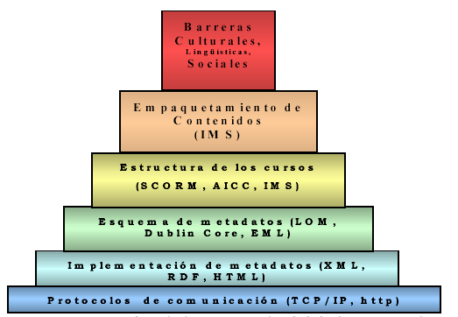
Implementación de los Estandares

Slide 13
Diagnostico:
Determinar los alcances del proyecto, el impacto esperado y las capacidades para desarrollar o adecuar el contenido digital, se lleva principalmente a cabo por un trabajo de consulta, reunión y colaboración entre los interesados, para el registro puntual de esta labor se cuenta con dos subprocesos que son el análisis de situación y la solución técnica que son la base para el programa de trabajo general.
Análisis de situación: Características que preceden y las objetivos a alcanzar, se define la comunidad a la que se va a incidir, se establecen las finalidades educativas tanto las formativas como las informativas, se determina el contenido temático que se va a abordar, el tipo de educación que se va a impartir.
Solución técnica: Análisis preciso de las posibilidades que los medios y los soportes tecnológicos nos pueden ofrecer para facilitar el aprendizaje con una dinámica de comunicación oportuna y un esquema de información adecuado, se elabora con asistencia de un especialista en tecnología educativa.

Slide 14
Programa de trabajo
La planificación del trabajo se concentra en este paso por lo que incorpora la información del diagnostico, adicionalmente genera toda la documentación propia de administrar un proyecto, por lo mismo es en este punto también cuando se conforma la celda de producción para determinar responsabilidades y funciones, así como la apreciación del tiempo requerido para llevar a buen termino el proyecto, su principal función es brindar una visión conjunta e integral del trabajo que se va a realizar, evitar la duplicación de esfuerzos y la presencia de adversidades.
Estructura curricular
Considerada como un tangible e indispensable si el tipo de educación es formal, este proceso representa el acoplamiento de la estructura monográfica de estudio así como la tonalidad de la especialización deseada, establece antecedentes y sirve como punto de partida para la adecuación curricular del diseño instruccional.

Slide 15
Plan de acción
Como resultado de un programa de trabajo, en la etapa de planificación tenemos un plan de acción que da detalle de los tiempos de labor y de la persona responsable de llevarlas a cabo esto permite sincronizar esfuerzos y aumentar la eficiencia de la celda de producción.
Diseño instruccional
Es el corazón de la instrumentación didáctica, agrupando los demás procesos de la etapa e integrándolos en un registro que da evidencia del trabajo de previsión que se tiene sobre el diseño del material, es en este proceso en el que se define y decide la estrategia pedagógica que sirve de eje a la adecuación curricular, como lo sería la educación basada en problemas, estudio de casos o basada en proyectos, la responsabilidad de esta fase recae en el pedagogo.

Slide 16
Adecuación curricular
Es la etapa donde se desarrollan todas las posibilidades de aprendizaje a través de técnicas didácticas y pedagógicas, consta de tres subprocesos principales aunque es posible integrar cualquier registro que justifique y clarifique un proceso pedagógico pertinente.
Diseño de actividades :Se elaboran las actividades que aseguren la incorporación de la información presentada, se debe contemplar si se van a desarrollar como elementos interactivos del material o como actividades de campo y si serán consideradas en el transcurso de la evaluación, este proceso no debe confundirse con las estrategias de interacción para enriquecer las posibilidades del usuario y asegurar la eficacia del material.
Estrategias de interacción: La reunión de participantes en un chat o el uso planeado del mensajero instantáneo son ejemplos de este proceso, representa la guía de las maniobras para relacionar a los participantes bajo una dinámica definida, sea por la semántica del contenido revisado, las competencias a desarrollar u otro criterio que propicie la comunicación.
Proceso de evaluación: La valoración del aprendizaje obtenido es parte fundamental de todo contenido educativo, por lo que este proceso deberá estar presente como condición si se integra el material como elemento único de un proceso formal, en cualquier caso sin embargo se recomienda integrar dispositivos de autoevaluación que permitan una certidumbre en el desempeño del usuario que utilice el material que estamos diseñando.

Slide 17
Desarrollo de contenidos temáticos
En este paso se ubica el trabajo directo con el contenido, la aportación del especialista es relevante para asegurar la veracidad de los datos, aspecto que incluso podrá ser valorado por la academia correspondiente si se considera pertinente, para su desarrollo se debe considerar un tipo de lenguaje acorde con lo previsto en la planificación del trabajo y las observaciones que se vayan realizando con el diseño instruccional, la participación de un corrector de estilo en este proceso es muy recomendable.
Compilación de materiales
Es la colección de materiales recopilados que se proyectan utilizar sea como apoyo a los recursos didácticos o como fuentes de consulta del material en el que se esta trabajando, es importante en este punto considerar el derecho de autor tanto para la modificación del original como para su reproducción publica o su comercialización, así como de la mención de los créditos correspondientes.
Dimensión curricular
Cuando el contenido se intercala entre varias disciplinas o su volumen es suficientemente amplio para cubrir varias temáticas, o en su defecto cuando se considera el trabajo sincronizado de varios cursos es necesario un proceso de adecuación o acoplamiento de actividades, este proceso ayuda a representar este trabajo a través de nodos y diagramas de causa-efecto que clarifican los momentos de interacción y los resultados académicos esperados.

Slide 18
Plan de sesión
La relación de tiempos entre las actividades, la carga conceptual a tratar y las tareas encomendadas, así como las reuniones planeadas conforma una línea de trabajo clara en los participantes del proceso de aprendizaje esto también le permite al tutor reconocer la carga de trabajo asignado y el ritmo que el curso esta ofreciendo, este proceso adquiere relevancia cuando el material requiera una secuencia de instrucción predefinida. La guía inductiva del material toma como base este documento para su elaboración.
Guión técnico pedagógico
El resultado tangible de la etapa de instrumentación didáctica es el guión técnico pedagógico donde se articula la secuencia de datos informativos o contenido temático con las actividades, la evaluación y/o autoevaluación, las estrategias de interacción y la dimensión curricular acorde al plan de sesión, este documento es la guía principal para la siguiente etapa de implementación técnica.
Integración tecnológica
Al igual que en los otros procesos centrales la integración tecnológica tiene por objeto agrupar y unificar los procesos de la etapa correspondiente, esta en particular pone a punto la composición de los contenidos, es el momento en que adquiere un contexto, el discurso se amalgama con la operatividad del mismo buscando revelar las consideraciones pedagógicas y el análisis de la solución técnica, por lo mismo adquiere un rigor critico al recaer en esta etapa el desarrollo tangible de los contenidos planteados.

Slide 19
Imagen didáctica
El desarrollo de imágenes, graficas, esquemas, diagramas y demás instrumentos visuales que sirvan para la representación de ideas y conceptos se desarrollan en este proceso a través del trabajo de un caricaturista, un programador de 3D y/o un diseñador gráfico, este proceso tiene un alto valor en el diseño o adecuación de contenidos por sus implicaciones semánticas y semióticas en el discurso que se aborde con el material, también le imprime una tonalidad emotiva por lo que debe estar en concordancia con la interfase del material de ser requerida. Este proceso esta asociado a la producción audiovisual pero conserva su interdependencia por la especialización del trabajo requerido.
Diseño de interfase
El diseño de interfase representa con mucho la textura del material ya que es el ambiente gráfico que nos imbuye en el contenido, sin embargo otro de sus aspectos es la estructura de navegación que debe reflejar las consideraciones del diseño instruccional y los criterios de usabilidad pertinentes del que precisamente toma atributos para que el contenido adquiera el significado esperado, por lo mismo este proceso debe ser desarrollado a detalle.

Slide 20
Digitalización
La transferencia de contenido a formatos en ambientes digitales requiere en cada ocasión un proceso específico que se traduce en requerimientos concretos y tiempo de trabajo que debe ser estimados, aunado a esto es conveniente apreciar los estándares en función del resultado que esperamos del producto para evitar conversiones o inconveniencias al usuario final.
Producción audiovisual
La incorporación de imagen fija o en movimiento, sonido de fondo, efectos especiales, narraciones o entrevistas grabadas y en general cualquier información que contenga material audiovisual propio requiere de su adecuada planeación y desarrollo, tiene relevancia incluso porque puede representar en esencia el contenido que se esta trabajando. La responsabilidad principal recae en el productor audiovisual y sus colaboradores.

Slide 21
Empaquetado
La integración de contenidos ya desarrollados, en un solo sistema que los vincule y los disponga en la posibilidad de transportarlos o utilizarlos con una plataforma educativa (como un LMS, por ejemplo) es el resultado de este proceso que generalmente es automatizado, se representa como un proceso independiente por ser una solución de fácil acceso para proporcionar generalmente el contenido en red, esta asociado a estándares y software específicos, normalmente no requiere de un especialista para llevarlo a cabo por lo que se recomienda su aplicación solo cuando se a planificado un material sin tratamiento educativo, con la finalidad de ser de apoyo exclusivamente.

Slide 22
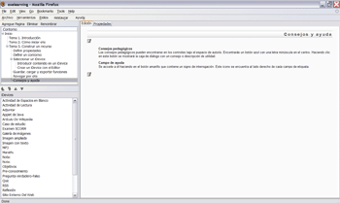
eXe
El editor XHTML de elearning (eXe) es un entorno de autoría (creación y edición de contenido multimedia) basado en web diseñado para ayudar a profesores y académicos al el diseño, desarrollo y publicación de materiales docentes y educativos sin necesidad de llegar a ser muy competente en XTML, XML o en complicadas aplicaciones de publicación en web.

Slide 23
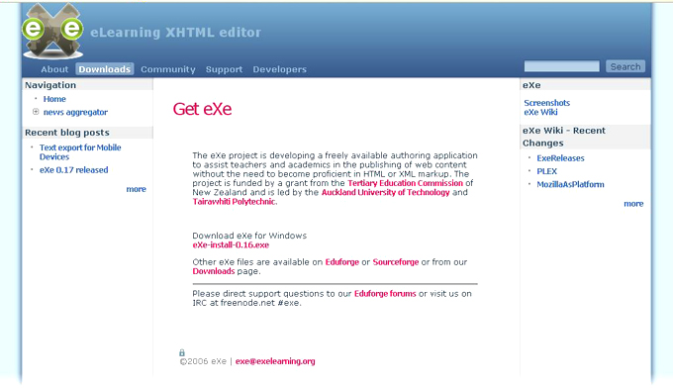
Cómo descargar eXe
http://exelearning.org/

Slide 24
Reload (Reusable eLearning Object Authoring & Delivery)
Tiene el propósito de desarrollar herramientas que faciliten el uso de las especificaciones de interoperabilidad de las tecnologías educativas emergentes, como las propuestas por Advanced Distributed Learning (ADL) y por Instructional Management Systems / Global Learning Consortium (IMS/GLC).

Slide 25
Reload Editor es un editor de metadatos y empaquetador de contenidos. Con Reload Editor puedes crear, importar, editar y exportar paquetes de contenido. Scorm Player nos permite probar los contenidos empaquetados con Reload Editor. Scorm Player no es un Learning Management System (LMS), sino un “player”, es decir un ambiente de ejecución que nos permite probar paquetes de contenido.
En este módulo del diplomado veremos el proceso de creación de un Paquete de Contenidos IMS Content Package (en adelante, CP) y un Paquete de Contenidos ADL SCORM (en adelante, SCORM CP) con Reload Editor. Posteriormente los probaremos con Scorm Player. Finalmente, importaremos el paquete desde Moodle. No vamos a crear un contenido educativo (un curso o unidad de una materia, etc.), sino vamos a partir de un contenido ya creado con anterioridad y únicamente lo empaquetaremos.

Slide 26

Moodle
Moodle es un LMS, una aplicación diseñada para ayudar a los educadores a crear y administrar contenidos educativos reutilizables. Nos permite importar contenidos empaquetados, como los creados con Reload.

Slide 27
¡Gracias!
DV. Tatiana Valencia
Pontificia Universidad Javeriana – Cali
tvalencia@javerianacali.edu.co
Edgar Jonatan Larios Tapia
Instituto Politécnico Nacional
elarios@ipn.mx

